Slide 1



Subgerencia de Atención al Usuario
y Comunicaciones
Localidad Antonio Nariño
Rendición de Cuentas vigencia 2020
TRANSMILENIO S.A.
2021

Slide 2
Rendición de Cuentas vigencia 2020 – Antonio Nariño
La localidad de Antonio Nariño tiene 2 UPZ las cuales están asignadas a las siguientes zonas operacionales del SITP:
Zona Operacional Antonio Nariño
Ciudad Jardín
Restrepo

Slide 3
Rendición de Cuentas vigencia 2020 – Antonio Nariño
Infraestructura Antonio Nariño
PARADEROS
SENCILLOS
PARADEROS
MULTIPLES
PARADEROS
BRAILLE
PORTALES
ESTACIONES
0
11
78
26
79%
COMPONENTE TRONCAL
COMPONENTE ZONAL

Slide 4
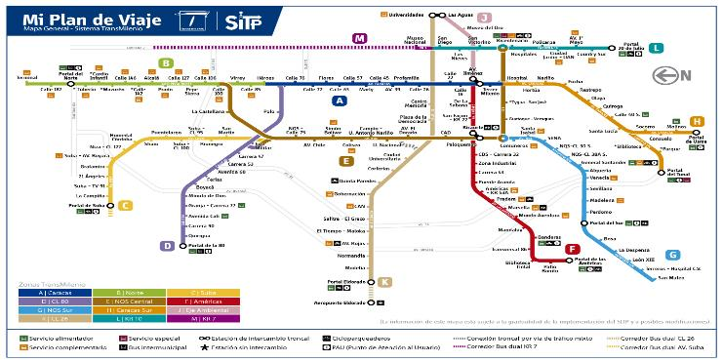
Rendición de Cuentas vigencia 2020 – Antonio Nariño
Infraestructura Troncal Antonio Nariño
Esta localidad cuenta con tres troncales del Sistema TransMilenio.

Slide 5
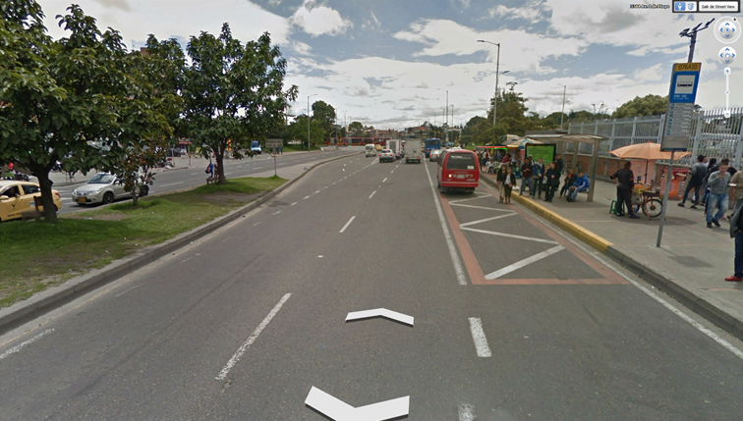
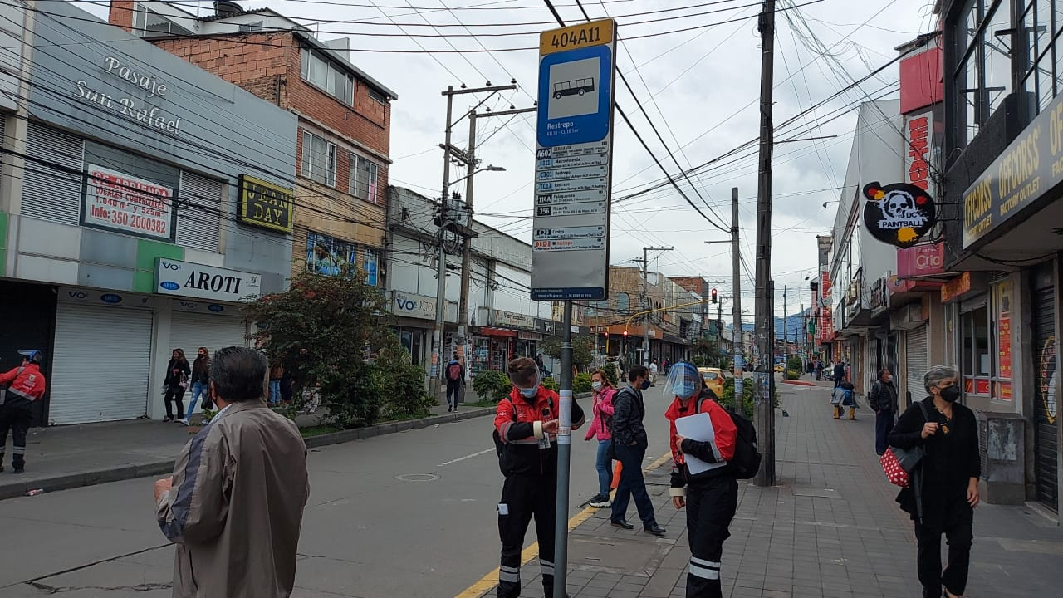
Rendición de Cuentas vigencia 2020 – Antonio Nariño
Infraestructura Zonal Antonio Nariño
26
PARADEROS MÚLTIPLES
78
PARADEROS SENCILLOS
El 79% de paraderos de la localidad Antonio Nariño cuenta con accesibilidad para las
personas con discapacidad visual.
Sistema Braille

Slide 6
Rendición de Cuentas vigencia 2020 – Antonio Nariño
Oferta de transporte en Antonio Nariño
RUTAS
TRONCALES
RUTAS
ALIMENTADORAS
RUTAS
ZONALES
RUTAS
PROVISIONALES
19
0
67
31
COBERTURA TRONCAL
COBERTURA ZONAL
SITP PROVISIONAL

Slide 7
Rendición de Cuentas vigencia 2020 – Antonio Nariño
Cobertura Troncal
RUTAS TRONCALES
RUTA | DENOMINACIÓN | DESTINO
2 | Museo Nacional | Teusaquillo
3 | Concejo de Bogotá | Teusaquillo
4 | Héroes | Chapinero
A52 | Flóres | Chapinero
B11 | Terminal | Usaquén - Suba
B12 | Portal Norte | Usaquén - Suba
B13 | Portal Norte | Usaquén - Suba
B18 | Toberin | Usaquén – Suba
B71 | Terminal | Usaquén – Suba
B75 | Portal Norte | Usaquén – Suba
RUTA | DENOMINACIÓN | DESTINO
C17 | Portal Suba | Suba
C30 | Portal Suba | Suba
D21 | Portal 80 | Engativá
D22 | Portal 80 | Engativá
K10 | Portal El Dorado | Fontibón
K43 | Portal El Dorado | Fontibón
K54 | Portal El Dorado | Fontibón
M82 | Clínica El Bosque | Usaquén
M83 | Museo Nacional | Teusaquillo

Slide 8
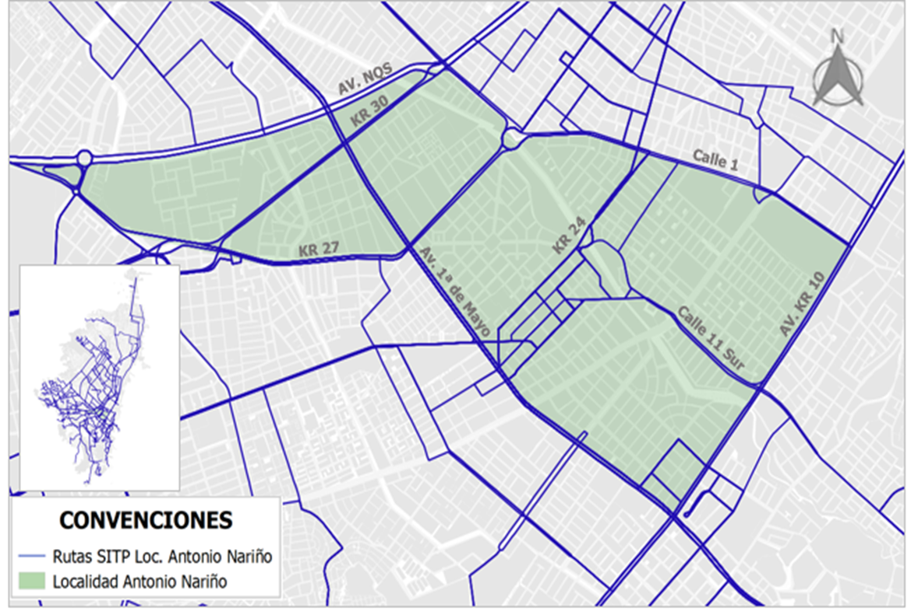
Rendición de Cuentas vigencia 2020 – Antonio Nariño
Cobertura Zonal
RUTAS URBANAS
MAPA DE COBERTURA
RUTA | DENOMINACIÓN | TIPO | ORIGEN | DESTINO
13-2 | PROVIDENCIA ALTA – RESTREPO | Complementaria | Rafael Uribe Uribe | Antonio Nariño
13-4 | DIANA TURBAY - EST. AV 1 MAYO | Complementaria | Rafael Uribe Uribe | San Cristóbal
13-5 | PALERMO SUR | Complementaria | Rafael Uribe Uribe | San Cristóbal
15-3 | HORACIO ORJUELA | Complementaria | San Cristóbal | San Cristóbal
15-4 | RAMAJAL | Complementaria | San Cristóbal | San Cristóbal
T07 | SIDEL | Especial | San Cristóbal | San Cristóbal
111 | METROVIVIENDA – GAVIOTAS | Urbana | Bosa | San Cristóbal
114A | ALTOS DEL ZUQUE – PALOQUEMAO | Urbana | San Cristóbal | Los Mártires
117 | SAN BERNARDINO – LIBERTADORES | Urbana | Bosa | San Cristóbal
121 | EL RECREO - SAN DIEGO | Urbana | Bosa | Santa Fe
135A | JACQUELINE - ALFONSO LOPEZ | Urbana | Kennedy | Teusaquillo
139 | BOSA SAN JOSE - JUAN REY | Urbana | Bosa | San Cristóbal
162 | CATALINA II - LAS NIEVES | Urbana | Kennedy | Santa Fe
228 | AGUAS CLARAS - VILLA TERESITA | Urbana | Engativá | San Cristóbal
256 | RICAURTE – TIHUAQUE | Urbana | Usme | Los Mártires
488 | LOMAS - RINCON DE VENECIA | Urbana | Usme | Tunjuelito
580 | BOSA SAN JOSE - EST. BICENTENARIO | Urbana | Bosa | Candelaria
599 | BOSA SAN DIEGO - SUBA GAITANA | Urbana | Bosa | Suba
Fuente: TRANSMILENIO S.A.
Continúa

Slide 9
Rendición de Cuentas vigencia 2020 – Antonio Nariño
Cobertura Zonal
RUTAS URBANAS
MAPA DE COBERTURA
RUTA | DENOMINACIÓN | TIPO | ORIGEN | DESTINO
59A | ISLA DEL SOL – CENTRO | Urbana | Tunjuelito | Santa Fe
60 | BACHUE - ZARAZOTA | Urbana | Engativá | Rafael Uribe Uribe
614 | BOLONIA USME – MONTEVIDEO | Urbana | Usme | Fontibón
621 | BACH1E - SANTO DOMINGO | Urbana | Engativá | Ciudad Bolívar
674 | LA FLORIDA - EL UVAL | Urbana | Usme | Engativá
738 | JAZMIN OCCIDENTAL - SAN CRISTÓBAL SUR | Urbana | Kennedy | San Cristóbal
740 | CANADA GUIRA - ENGATIVÁ LA TORTIGUA | Urbana | San Cristóbal | Engativá
786 | METROVIVIENDA - DIANA TURBAY-PUENTES | Urbana | San Cristóbal | Bosa
796A | MOCHUELO BAJO – TEUSAQUILLO | Urbana | Ciudad Bolívar | Santa Fe
914 | USME CENTRO – BACHUE | Urbana | Usme | Engativá
C27 | LA ESTANCIA – NORMANDIA | Urbana | Fontibón | Ciudad Bolívar
C29 | ISLANDIA – CENTRO | Urbana | Bosa | Santa Fe
C31 | BOITA – CHAPINERO | Urbana | Kennedy | Teusaquillo
C701 | METROVIVIENDA – RESTREPO | Urbana | Bosa | Antonio Nariño
C97A | CERROS DE ORIENTE – PORVENIR | Urbana | Usme | Bosa
GA506 | CATALINA II – GALERIAS | Urbana | Kennedy | Teusaquillo
GL508 | BOSA SANTAFE - EST. AV. 1 MAYO | Urbana | Bosa | San Cristóbal
GL510 | BOSA CENTRO - CLI. SAN RAFAEL | Urbana | Bosa | San Cristóbal
Fuente: TRANSMILENIO S.A.
Continúa

Slide 10
Rendición de Cuentas vigencia 2020 – Antonio Nariño
Cobertura Zonal
RUTAS URBANAS
MAPA DE COBERTURA
RUTA | DENOMINACIÓN | TIPO | ORIGEN | DESTINO
HA600 | SANTA VIVIANA - CHAPINERO | Urbana | Ciudad Bolívar | Chapinero
HA602 | GALICIA - GERMANIA | Urbana | Ciudad Bolívar | Santa Fe
HA702 | EL UVAL - LAS NIEVES | Urbana | Usme | Santa Fe
HA704 | EL UVAL - GERMANIA | Urbana | Usme | Santa Fe
HA706 | EL UVAL - SAN DIEGO | Urbana | Usme | Santa Fe
HA708 | ANTONIO J. DE SUCRE - CHICO NORTE | Urbana | Usme | Chapinero
HB608 | ARABIA - CHICO NAVARRA | Urbana | Ciudad Bolívar | Usaquén
HC605 | ARBORIZADORA ALTA-SUBA COMPARTIR-CORPAS | Urbana | Ciudad Bolívar | Suba
HH604 | SANTO DOMINGO - EST. GRAL SANTANDER | Urbana | Ciudad Bolívar | Antonio Nariño
LD800 | GAVIOTAS - VILLA GLADYS | Urbana | San Cristóbal | Engativá
LK803 | GAVIOTAS - TERMINAL SALITRE | Urbana | San Cristóbal | Fontibón
N04B | BOSA SAN JOSE - RESTREPO | Urbana | Bosa | Antonio Nariño
N16 | GAVIOTAS - EST. 1RO MAYO | Urbana | San Cristóbal | San Cristóbal
P23 | SAN BLAS - BOSA CARBONELL | Urbana | San Cristóbal | Bosa
P24 | SAN BLASS - BOSA SAN JOSL | Urbana | Bosa | San Cristóbal
P3 | CANADA GUIRA - SAN BERNARDINO POTRERITOS | Urbana | Bosa | San Cristóbal
P7 | PINARES - PORVENIR | Urbana | San Cristóbal | Kennedy
SE14 | DIANA TURBAY CULTIVOS - ENGATIVÁ CENTRO | Urbana | Engativá | Rafael Uribe Uribe
Fuente: TRANSMILENIO S.A.
Continúa

Slide 11
Rendición de Cuentas vigencia 2020 – Antonio Nariño
Cobertura Zonal
RUTAS URBANAS
MAPA DE COBERTURA
RUTA | DENOMINACIÓN | TIPO | ORIGEN | DESTINO
SE6 | LA ROCA - VILLA GLADYS | Urbana | San Cristóbal | Engativá
T11 | ALPES - CALLE 222 | Urbana | Ciudad Bolívar | Suba
T12 | QUINTAS DEL SUR - CALLE 100 | Urbana | Ciudad Bolívar | Chapinero
T13 | VILLA CINDY - HOSPITAL SAN BLAS | Urbana | San Cristóbal | Suba
T14-7 | EST BICENTENARIO - EST AV 1 DE MAYO | Urbana | San Cristóbal | Suba
T163 | PERDOMO - CALLE 222 | Urbana | Suba | Ciudad Bolívar
T25 | POTOS | Urbana | Ciudad Bolívar | Usaquén
T26 | PALERMO SUR - COUNTRY CLUB | Urbana | Rafael Uribe Uribe | Usaquén
T30A | DO0A LILIANA - PATIO BONITO | Urbana | Usme | Kennedy
T30B | PATIO BONITO – TIHUAQUE | Urbana | Usme | Kennedy
TC11 | MADELENA - GENERAL SANTANDER | Urbana | Tunjuelito | Tunjuelito
TC17 | LOMAS – RESTREPO | Urbana | Rafael Uribe Uribe | Antonio Nariño
Z12 | METROVIVIENDA - TEUSAQUILLO | Urbana | Bosa | Santa Fe
67 rutas del componente Zonal cuyo trazado cubre la localidad Antonio Nariño.
Fuente: TRANSMILENIO S.A.

Slide 12

Rendición de Cuentas vigencia 2020 – Antonio Nariño
Cobertura SITP Provisional
MAPA DE COBERTURA
RUTAS URBANAS
RUTA | DENOMINACIÓN | TIPO | ORIGEN | DESTINO
ZP-126 | VILLA GLORIA SAUCES - VILLA GLADYS | Provisional | Ciudad Bolívar | Engativá
ZP-133 | EL CORTIJO – PINARES | Provisional | San Cristóbal | Engativá
ZP-140 | ISLA DEL SOL - GERMANIA | Provisional | Ciudad Bolívar | Santa Fe
ZP-150 | DO-A LILIANA - SAN CARLOS DE TIBABUYES | Provisional | Suba | Usme
ZP-168A | EL RECREO - LA ROCA | Provisional | Bosa | San Cristóbal
ZP-229 | LAS BRISAS HB - SAN MARTIN DE LOBA | Provisional | Fontibón | San Cristóbal
ZP-238 | LAS BRISAS HB - LA BELLEZA | Provisional | Fontibón | San Cristóbal
ZP-254 | USME – PALERMO | Provisional | Usme | Teusaquillo
ZP-35 | DIANA TURBAY – BILBAO | Provisional | Suba | Rafael Uribe Uribe
ZP-361 | VILLA GLORIA - EL REFUGIO | Provisional | Ciudad Bolívar | Fontibón
ZP-387 | HORACIO ORJUELA – FERIAS | Provisional | San Cristóbal | Engativá
ZP-491 | OLARTE - JULIO FLOREZ | Provisional | Ciudad Bolívar | Barrios Unidos
ZP-551 | GALICIA – BACHUE | Provisional | Ciudad Bolívar | Engativá
ZP-686 | MOLINOS 2 - BOITA | Provisional | Bosa | Rafael Uribe Uribe
Fuente: TRANSMILENIO S.A.

Slide 13
Rendición de Cuentas vigencia 2020 – Antonio Nariño
Cobertura SITP Provisional
MAPA DE COBERTURA
RUTAS URBANAS
RUTA | DENOMINACIÓN | TIPO | ORIGEN | DESTINO
ZP-732 | TIERRA BUENA - DIANA TURBAY | Provisional | Kennedy | Rafael Uribe Uribe
ZP-84B | GALICIA - SAN DIEGO | Provisional | Ciudad Bolívar | Teusaquillo
ZP-98 | VILLA GLORIA – BOITA | Provisional | Suba | Engativá
ZP-C10 | SIERRA MORENA TRES ESQUINAS – BACHUE | Provisional | Ciudad Bolívar | Engativá
ZP-C108A | RAMAJAL - 7 DE AGOSTO | Provisional | San Cristóbal | Barrios Unidos
ZP-C35 | EL REFUGIO - SAN MARTIN DE LOBA | Provisional | Fontibón | San Cristóbal
ZP-C56 | ISLA DEL SOL – GERMANIA | Provisional | Tunjuelito | Santa Fe
ZP-C61 | MORALBA – AEROPUERTO | Provisional | Fontibón | San Cristóbal
ZP-C64 | SAN MARTIN DE LOBA - SUBA COMPARTIR | Provisional | San Cristóbal | Suba
ZP-C70 | LAS BRISAS HB - AGUAS CLARAS | Provisional | Fontibón | San Cristóbal
ZP-C74 | BOSQUES DE SAN CARLOS – BOLIVIA | Provisional | Rafael Uribe Uribe | Engativá
ZP-E31 | SANTA RITA SUR ORIENTAL - SUBA GAITANA | Provisional | Suba | San Cristóbal
ZP-E4 | VILLA CINDY - VILLA DEL CERRO | Provisional | Suba | San Cristóbal
ZP-E67 | USME - LIJACA | Provisional | Usme | Barrios Unidos
Fuente: TRANSMILENIO S.A.

Slide 14
Rendición de Cuentas vigencia 2020 – Antonio Nariño
Cobertura SITP Provisional
MAPA DE COBERTURA
RUTAS URBANAS
RUTA | DENOMINACIÓN | TIPO | ORIGEN | DESTINO
ZP-E74 | SAN CARLOS TIBABUYES - VILLA DEL CERRO | Provisional | Suba | San Cristóbal
ZP-P47 | ARABIA - SAN DIEGO CENTRO | Provisional | Ciudad Bolívar | Santa Fe
ZP-T29 | SANTO DOMINGO - GERMANIA | Provisional | Ciudad Bolívar | Santa Fe
31 rutas del SITP Provisional cuyo trazado cubre la localidad Antonio Nariño
Fuente: TRANSMILENIO S.A.

Slide 15
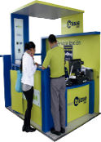
Rendición de Cuentas vigencia 2020 – Antonio Nariño
Red de Recargas en Antonio Nariño
PUNTOS DE
PERSONALIZACIÓN
PUNTOS DE
RECARGA
0
31
TU LLAVE – RECAUDO BOGOTÁ

Slide 16
GESTIÓN SOCIAL
TRANSMILENIO S.A.
El equipo de Gestión Social de TRANSMILENIO S.A desarrolla actividades dirigidas a la ciudadanía, con el propósito de dar a conocer los componentes del SITP y fomentar las buenas prácticas de Cultura ciudadana.
Para la vigencia 2020, se realizaron 5401 actividades de Gestión Social a nivel distrito; de las cuales se desarrollaron 3282 en las localidades de manera presencial y/o virtual en el marco de la Estrategia de Abordaje Territorial bajo tres líneas de intervención: Información, participación y pedagogía.
Estrategia de Abordaje Territorial Antonio Nariño
4 Boletines informativos
4 Sesiones de Grupos Focales
Base de datos “Tenderos A.N.”
Capacitaciones TrasMi-Virtual
Los retos de Transmilenio en época de Coronavirus
Sistema de Alertas Tempranas
TransMi un solo sistema – Nueva Señalética
La historia del Transporte
Transmicable
TransMi, un Sistema Accesible
Localidad Antonio Nariño
Rendición de Cuentas vigencia 2020

Slide 17
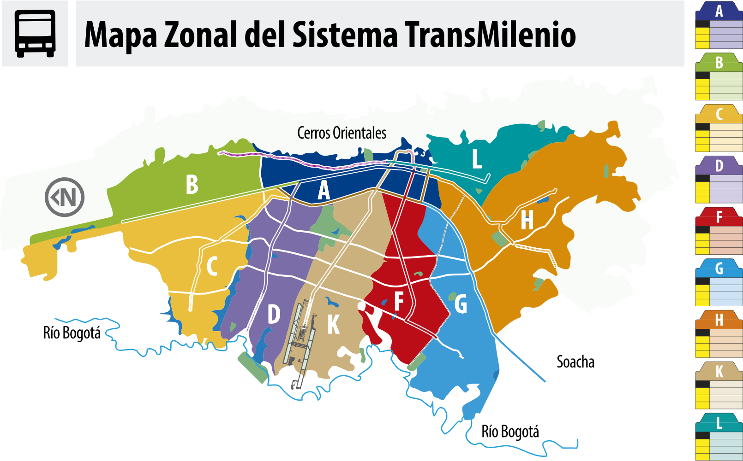

Slide 18
Rendición de Cuentas vigencia 2020 – Antonio Nariño
Acciones de Gestión Social en Antonio Nariño
Reuniones
Recorridos
Mesa de
trabajo
Actividades
en general
Pedagogía
Divulgación
59
0
4
2
15
4
PARTICIPACIÓN
PEDAGOGÍA
INFORMACIÓN
OTROS
2
Jornadas de personalización

Slide 19
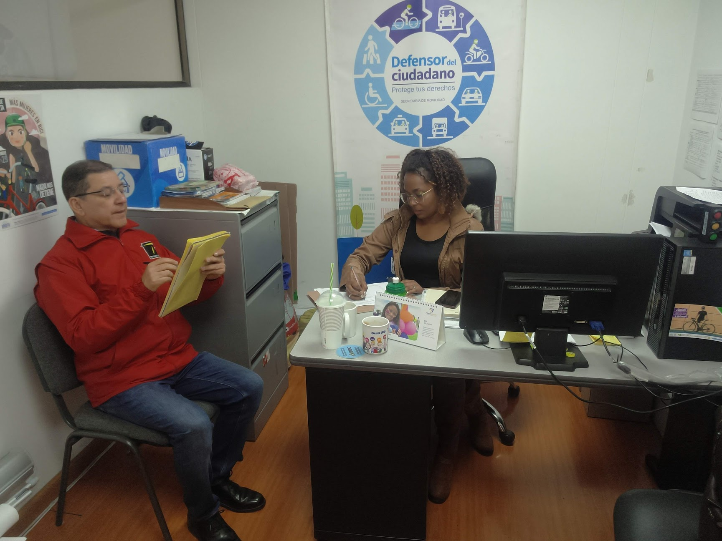
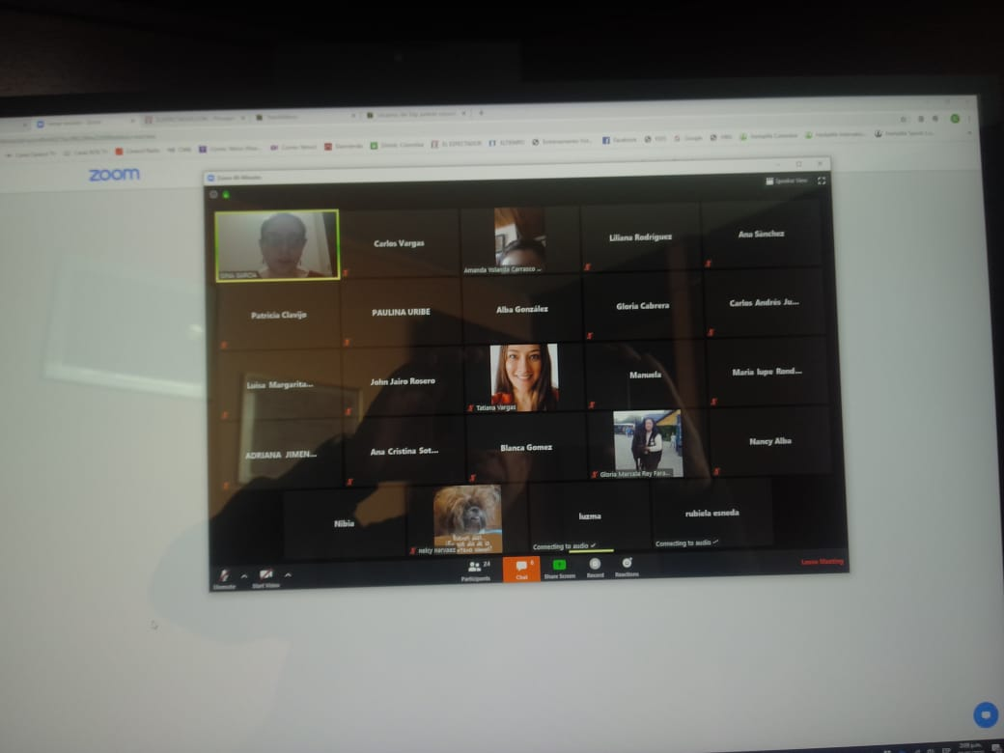
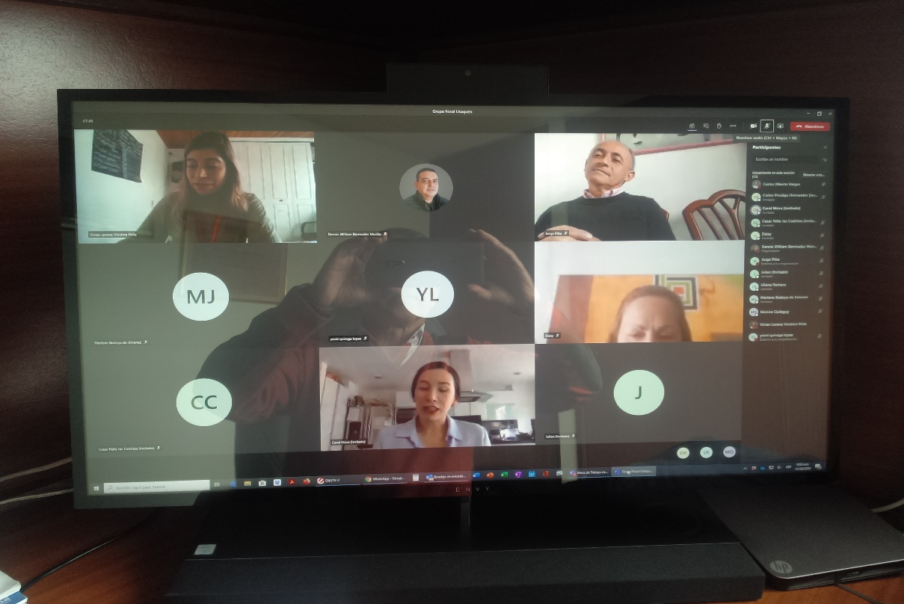
Rendición de Cuentas vigencia 2020 – Antonio Nariño
Acciones de Gestión Social en Antonio Nariño
Participación
59 Reuniones virtuales y/o presenciales para atender temas como: Cobertura de la localidad, articulación de acciones pedagógicas, implementación de nuevas rutas, reuniones interinstitucionales (CLD, UAT, CLIP, CLOPS, COLMYEG, entre otros).

Slide 20
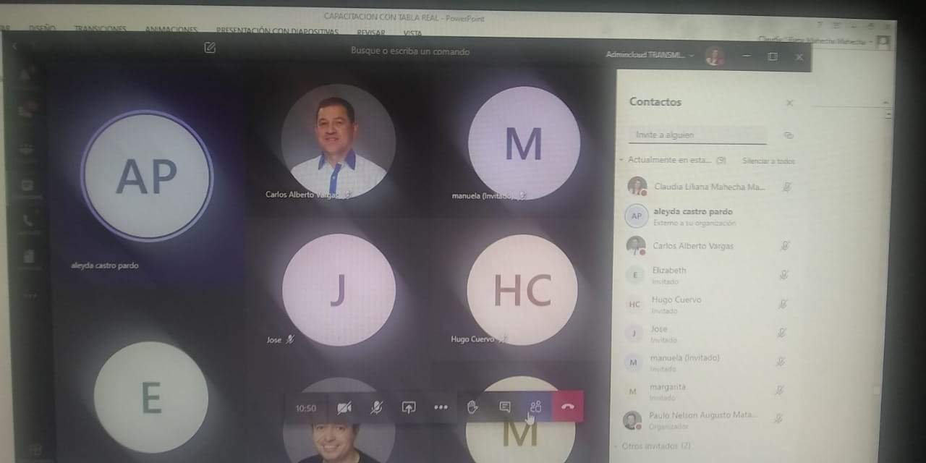
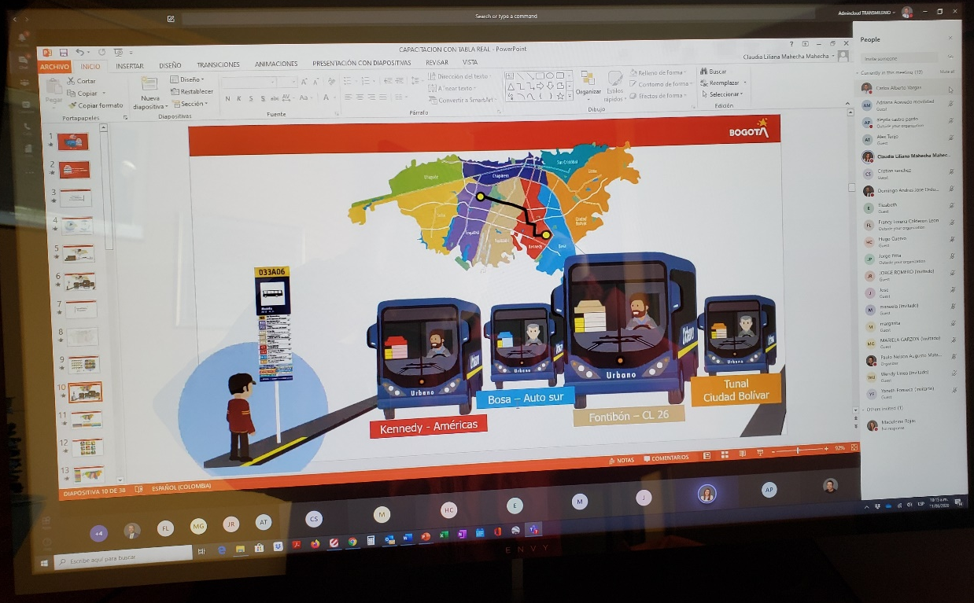
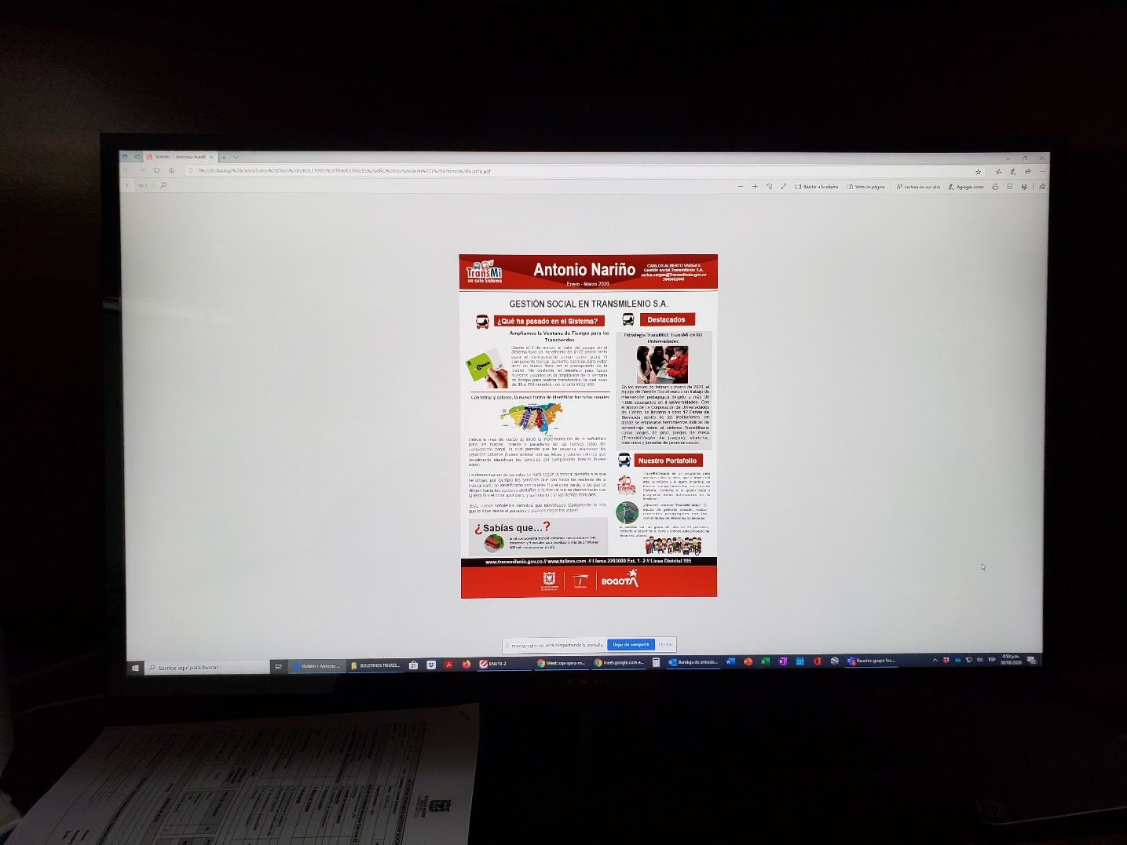
Rendición de Cuentas vigencia 2020 - Antonio Nariño
Acciones de Gestión Social en Antonio Nariño
Pedagogía
2 Acciones de pedagogía en:
Centro Día Restrepo, Comunidad Barrio Restrepo

Slide 21
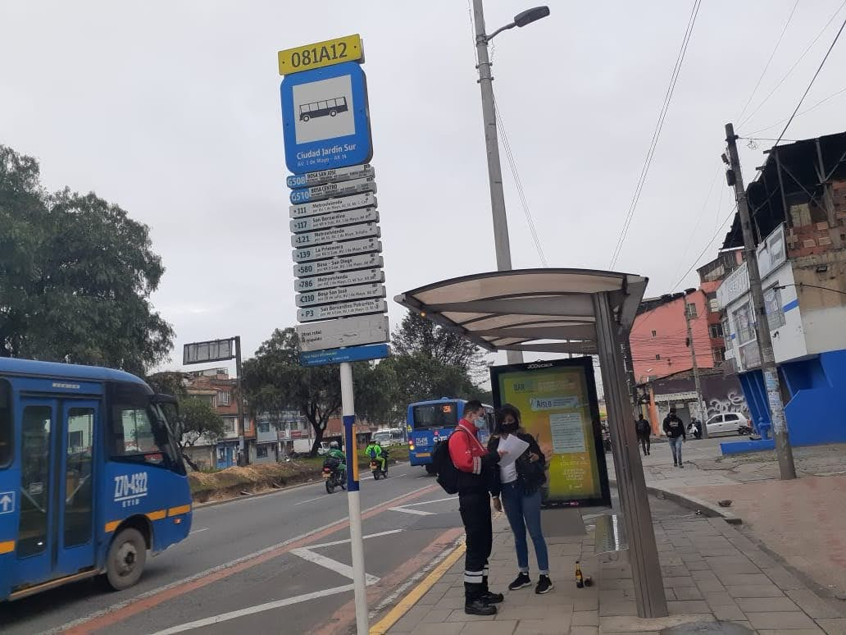
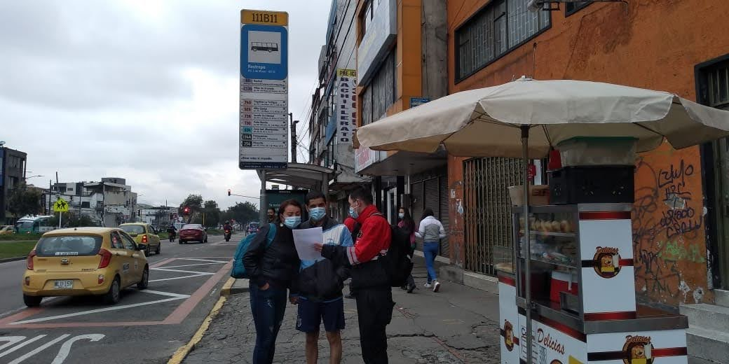
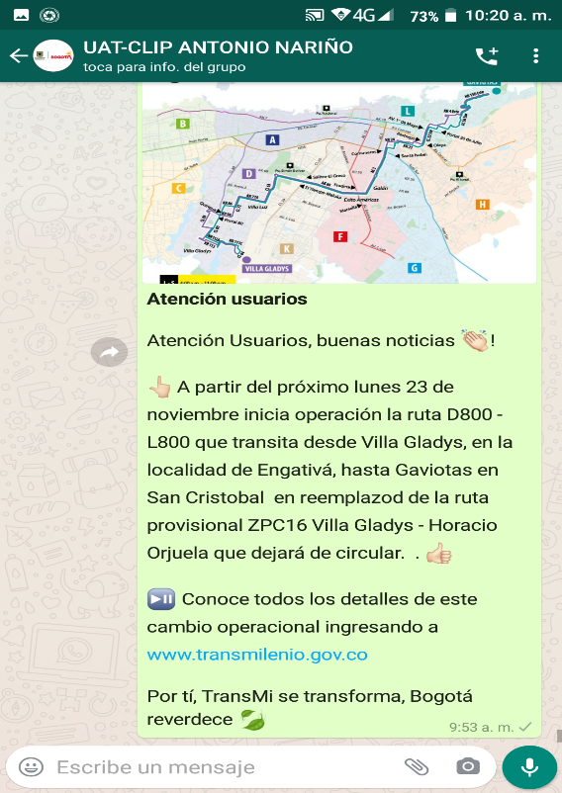
Rendición de Cuentas vigencia 2020 - Antonio Nariño
Acciones de Gestión Social en Antonio Nariño
Información
14 Acciones de divulgación en:
Ruta D800 – L800
Ruta K803 – L803
Ruta A506 – G506
Envíos de información de interés a nivel local y distrital con ocasión de la pandemia COVID -19 y ajustes en la prestación del servicio, iniciativas de Cultura Ciudadana, comunicados de TRANSMILENIO S.A y Alcaldía mayor de Bogotá; entre otros.

Slide 22
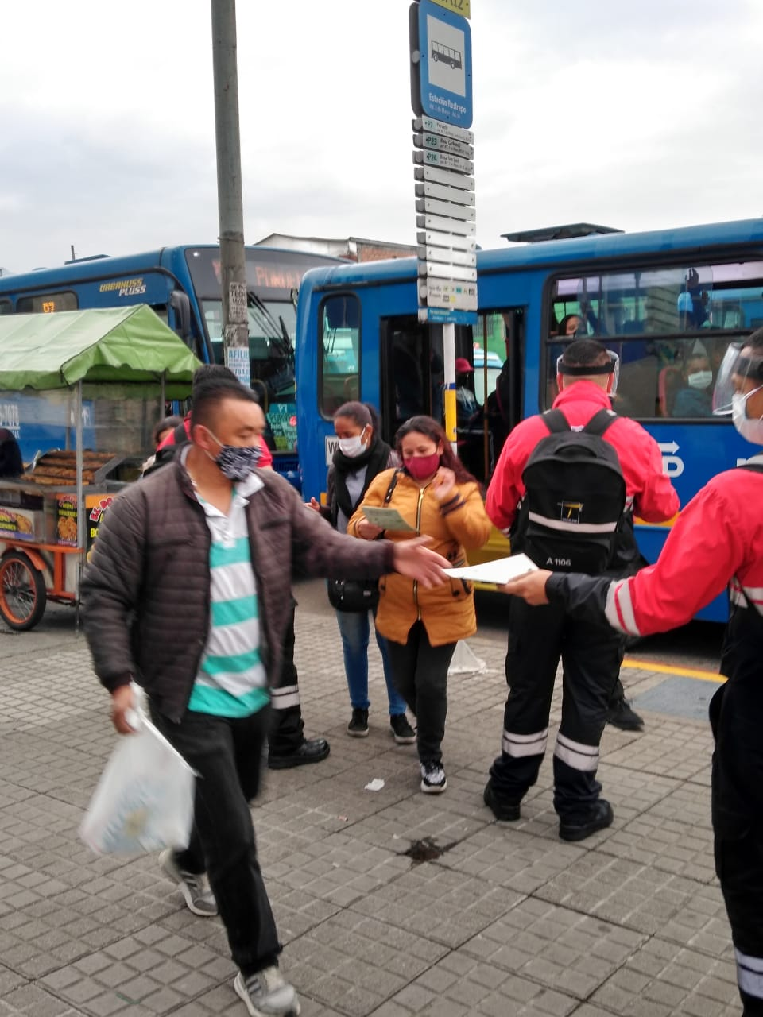
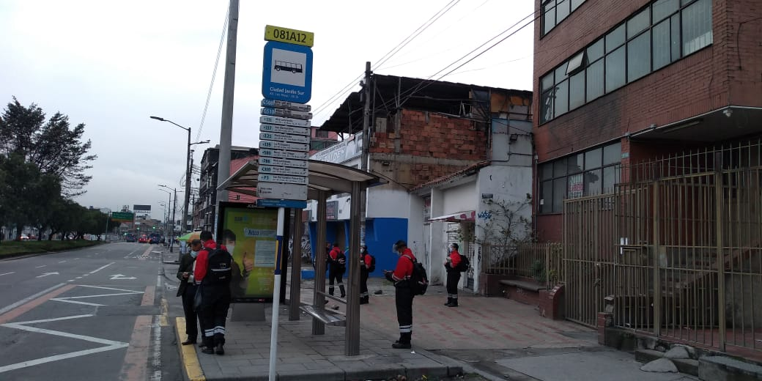
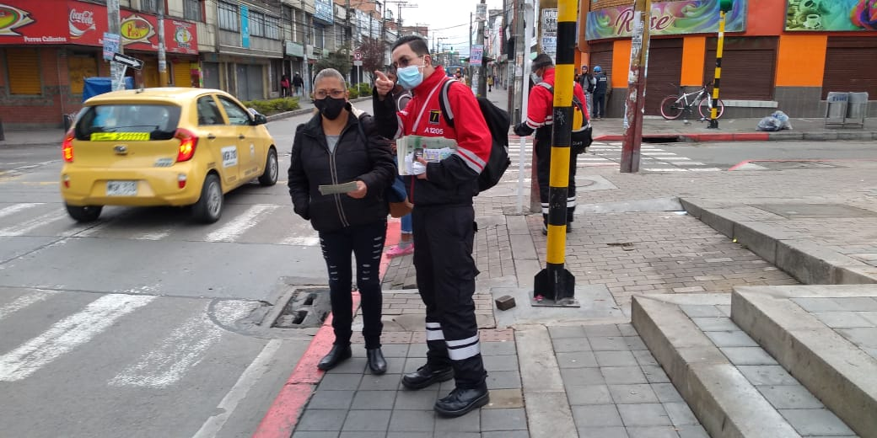
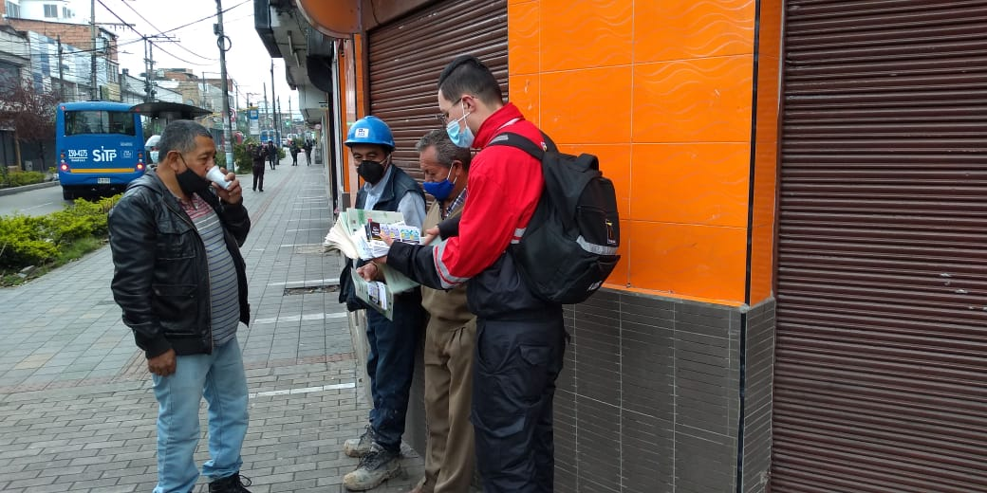
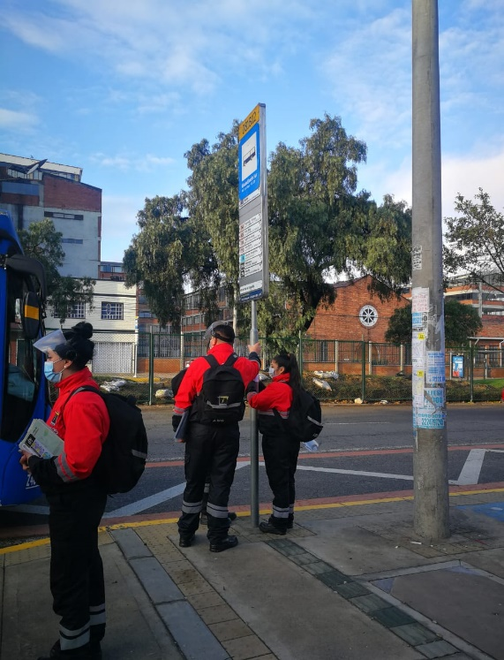
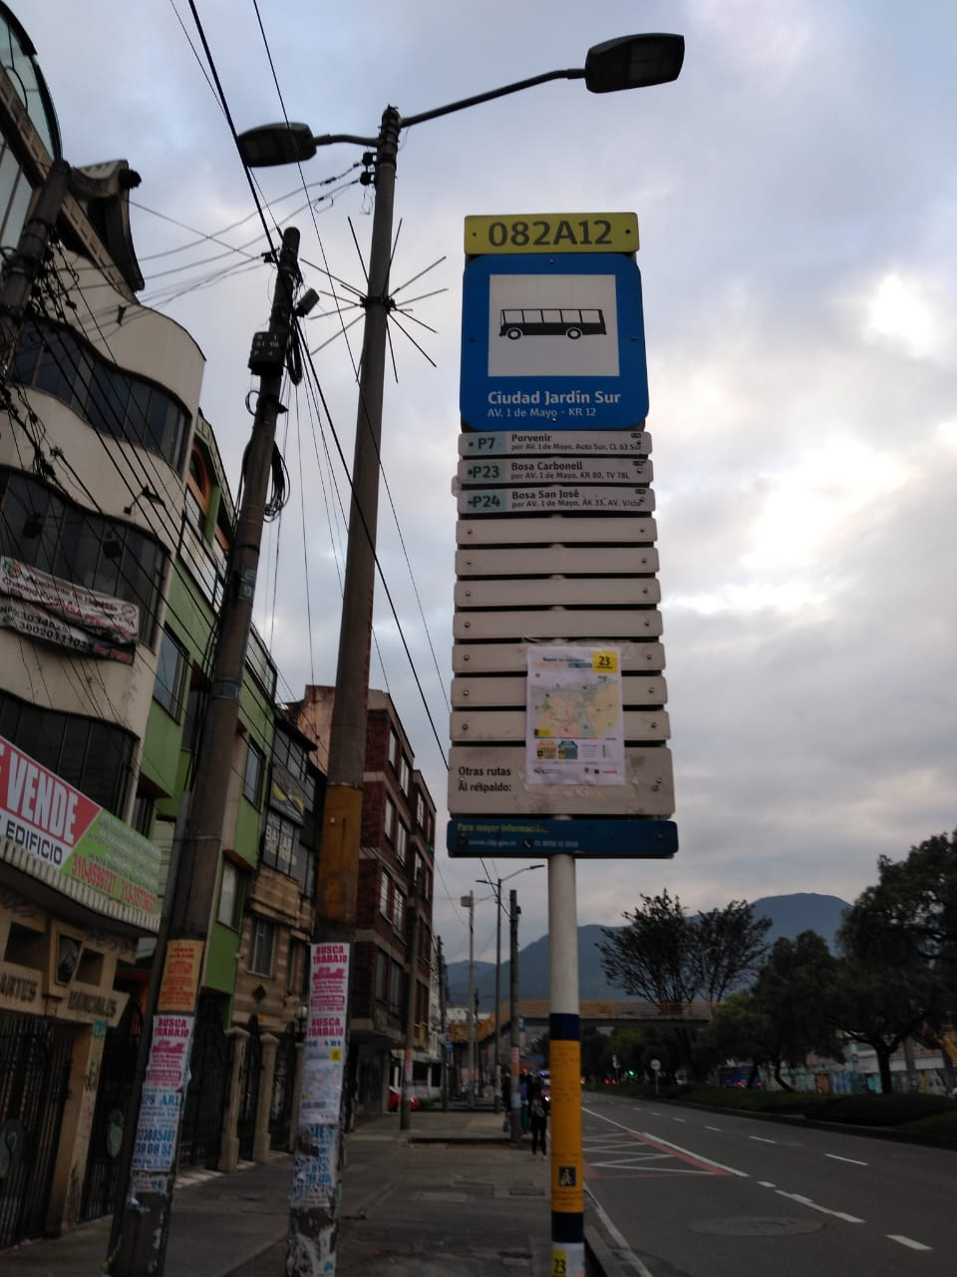
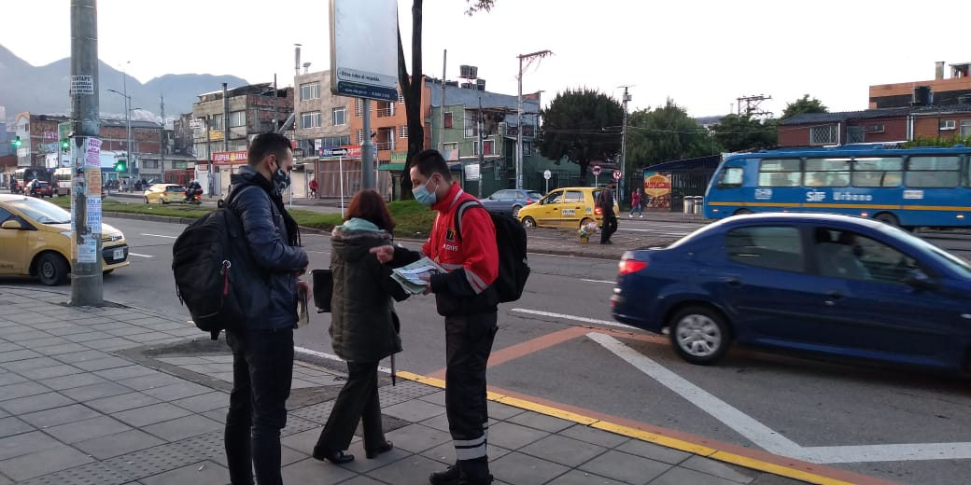
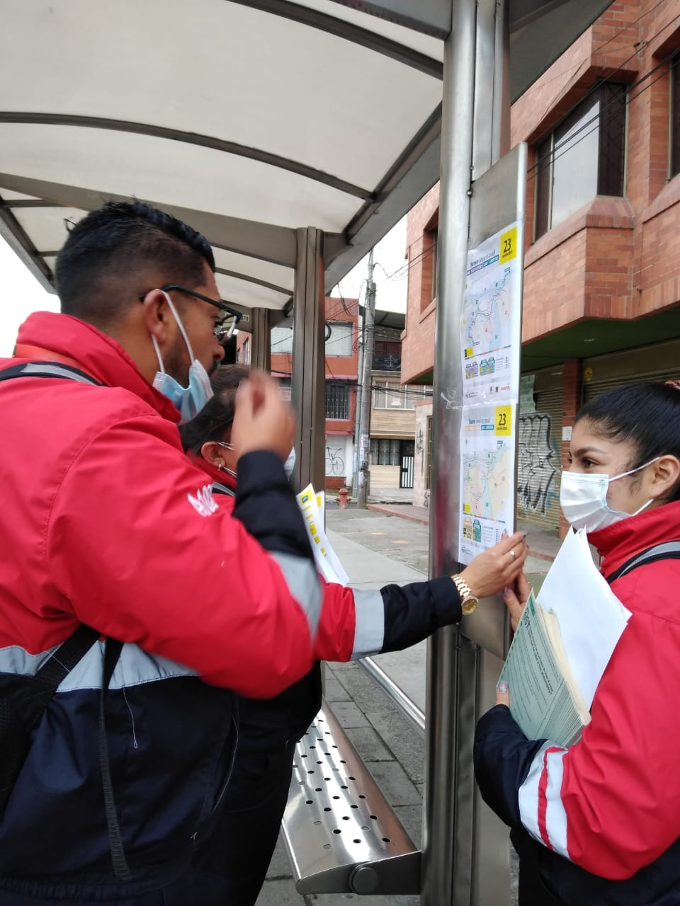
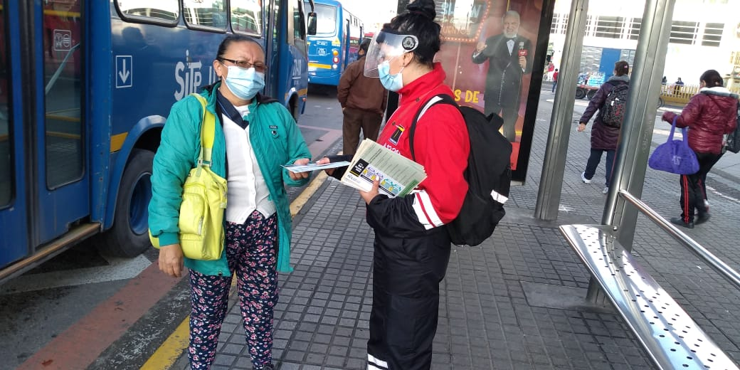
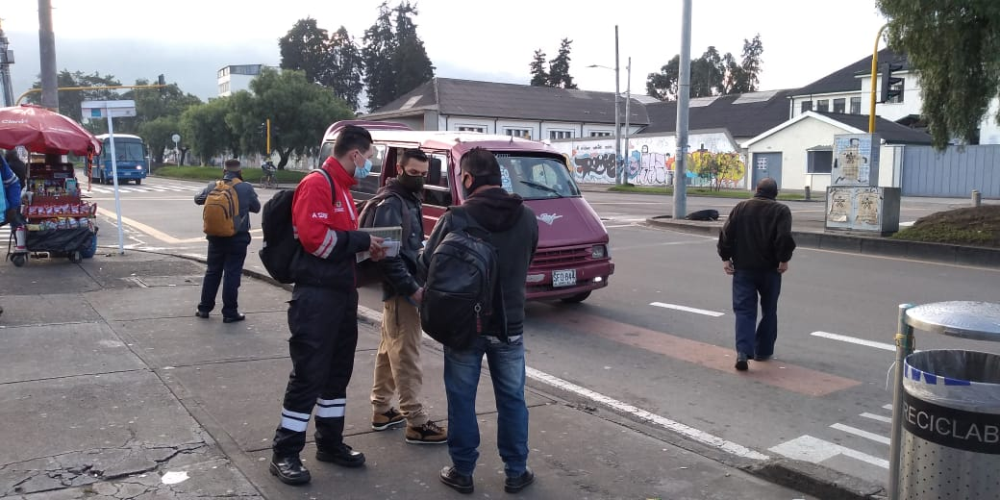

GESTIÓN SOCIAL Antonio Nariño
GESTIÓN SOCIAL Antonio Nariño
GESTIÓN SOCIAL Antonio Nariño
GESTIÓN SOCIAL Antonio Nariño
GESTIÓN SOCIAL Antonio Nariño
GESTIÓN SOCIAL Antonio Nariño
GESTIÓN SOCIAL Antonio Nariño
GESTIÓN SOCIAL Antonio Nariño
GESTIÓN SOCIAL Antonio Nariño
GESTIÓN SOCIAL Antonio Nariño
GESTIÓN SOCIAL Antonio Nariño
GESTIÓN SOCIAL Antonio Nariño
GESTIÓN SOCIAL Antonio Nariño
GESTIÓN SOCIAL Antonio Nariño
GESTIÓN SOCIAL Antonio Nariño
GESTIÓN SOCIAL Antonio Nariño
GESTIÓN SOCIAL Antonio Nariño
GESTIÓN SOCIAL Antonio Nariño
GESTIÓN SOCIAL Antonio Nariño
GESTIÓN SOCIAL Antonio Nariño
GESTIÓN SOCIAL Antonio Nariño
GESTIÓN SOCIAL Antonio Nariño
GESTIÓN SOCIAL Antonio Nariño
GESTIÓN SOCIAL Antonio Nariño
GESTIÓN SOCIAL Antonio Nariño
GESTIÓN SOCIAL Antonio Nariño
GESTIÓN SOCIAL Antonio Nariño
GESTIÓN SOCIAL Antonio Nariño
GESTIÓN SOCIAL Antonio Nariño
GESTIÓN SOCIAL Antonio Nariño
GESTIÓN SOCIAL Antonio Nariño
GESTIÓN SOCIAL Antonio Nariño
GESTIÓN SOCIAL Antonio Nariño
GESTIÓN SOCIAL Antonio Nariño
GESTIÓN SOCIAL Antonio Nariño
GESTIÓN SOCIAL Antonio Nariño
GESTIÓN SOCIAL Antonio Nariño
GESTIÓN SOCIAL Antonio Nariño
GESTIÓN SOCIAL Antonio Nariño
GESTIÓN SOCIAL Antonio Nariño
GESTIÓN SOCIAL Antonio Nariño
GESTIÓN SOCIAL Antonio Nariño
GESTIÓN SOCIAL Antonio Nariño
GESTIÓN SOCIAL Antonio Nariño
GESTIÓN SOCIAL Antonio Nariño
GESTIÓN SOCIAL Antonio Nariño
GESTIÓN SOCIAL Antonio Nariño
GESTIÓN SOCIAL Antonio Nariño
GESTIÓN SOCIAL Antonio Nariño
GESTIÓN SOCIAL Antonio Nariño
GESTIÓN SOCIAL Antonio Nariño
GESTIÓN SOCIAL Antonio Nariño
GESTIÓN SOCIAL Antonio Nariño
GESTIÓN SOCIAL Antonio Nariño
GESTIÓN SOCIAL Antonio Nariño
GESTIÓN SOCIAL Antonio Nariño
GESTIÓN SOCIAL Antonio Nariño
GESTIÓN SOCIAL Antonio Nariño
GESTIÓN SOCIAL Antonio Nariño
GESTIÓN SOCIAL Antonio Nariño
GESTIÓN SOCIAL Antonio Nariño
GESTIÓN SOCIAL Antonio Nariño
GESTIÓN SOCIAL Antonio Nariño
GESTIÓN SOCIAL Antonio Nariño
GESTIÓN SOCIAL Antonio Nariño
GESTIÓN SOCIAL Antonio Nariño
GESTIÓN SOCIAL Antonio Nariño
GESTIÓN SOCIAL Antonio Nariño
GESTIÓN SOCIAL Antonio Nariño
GESTIÓN SOCIAL Antonio Nariño
GESTIÓN SOCIAL Antonio Nariño
GESTIÓN SOCIAL Antonio Nariño
GESTIÓN SOCIAL Antonio Nariño
GESTIÓN SOCIAL Antonio Nariño
GESTIÓN SOCIAL Antonio Nariño
GESTIÓN SOCIAL Antonio Nariño
GESTIÓN SOCIAL Antonio Nariño
GESTIÓN SOCIAL Antonio Nariño
GESTIÓN SOCIAL Antonio Nariño
GESTIÓN SOCIAL Antonio Nariño
GESTIÓN SOCIAL Antonio Nariño
GESTIÓN SOCIAL Antonio Nariño
GESTIÓN SOCIAL Antonio Nariño
GESTIÓN SOCIAL Antonio Nariño
GESTIÓN SOCIAL Antonio Nariño
GESTIÓN SOCIAL Antonio Nariño
GESTIÓN SOCIAL Antonio Nariño
GESTIÓN SOCIAL Antonio Nariño
GESTIÓN SOCIAL Antonio Nariño
GESTIÓN SOCIAL Antonio Nariño
GESTIÓN SOCIAL Antonio Nariño
GESTIÓN SOCIAL Antonio Nariño
GESTIÓN SOCIAL Antonio Nariño
GESTIÓN SOCIAL Antonio Nariño
GESTIÓN SOCIAL Antonio Nariño

Slide 23
GRACIAS
carlos.vargas@transmilenio.gov.co
304 540 2440

